Slide 1

“NU VOI FI UN OM OBIȘNUIT, PENTRU CĂ AM DREPTUL SĂ FIU EXTRAORDINAR “
PETER O’TOOLE
20 mai 2020

Slide 2
Tinerii: bine informați, stăpâni pe situație!

Slide 3

Continuarea studiilor – prin intrarea intr-o forma de invățământ superior
Găsirea unui loc de muncă... țară / străinătate
PROMOTIA 2020

Slide 4

INDIFERENT DE ALEGEREA TA, INREGISTRAREA IN TERMEN DE 60 DE ZILE DE LA ABSOLVIRE ESTE IN AVANTAJUL TAU

Slide 5


CE TREBUIE SĂ FACI?
Agenția pentru Ocuparea Forței de Muncă Bacau te sprijină să îți întocmești dosarul în vederea accesării ajutorului de șomaj și te ajută să-ți găsești locul de muncă potrivit prin sprijin financiar la angajare.

Slide 6

Furnizarea de informații privind piața muncii si evoluția ocupaților
Instruire in metode si tehnici de căutare a unui loc de munca
Dezvoltarea abilitaților si increderii in sine
Formare profesionala in ocupatii solicitate pe piata muncii
Profilarea si incadrarea in nivelul de ocupabilitate

Slide 7
CARTE DE IDENTITATE - Original și copie
ACTE DE STUDII ȘI DE CALIFICARE - Original și copie
DECLARATIA MEDICALA
ACORDUL DE PRELUCRARE DATE
CHESTIONAR EVALUARE INTERESE CEI
FORMULAR GRUP TINTA PROIECT INTESPO 113589
ACTE NECESARE

Slide 8
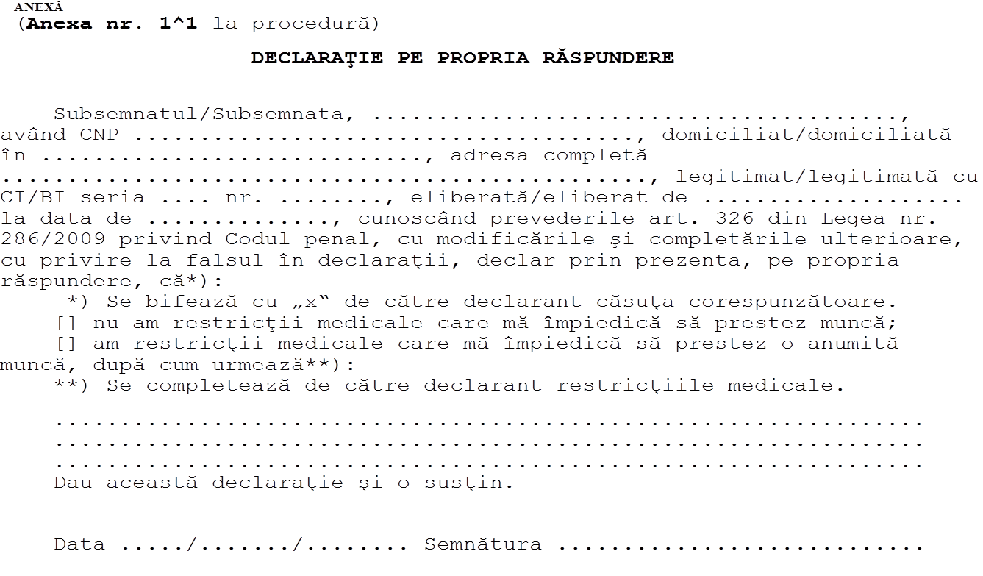
DECLARATIA MEDICALA

Slide 9
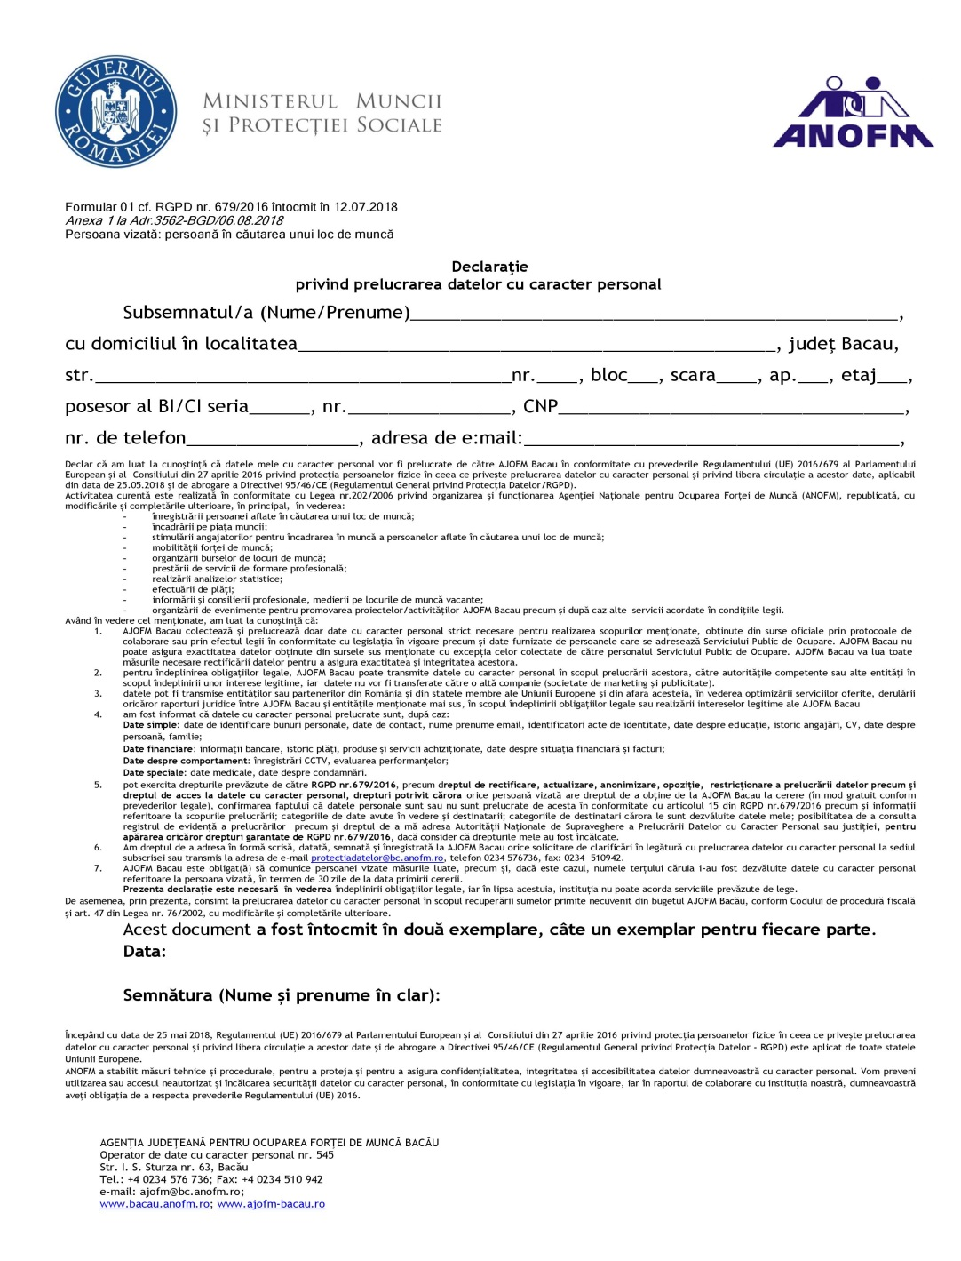
ACORDUL DE PRELUCRARE DATE

Slide 10
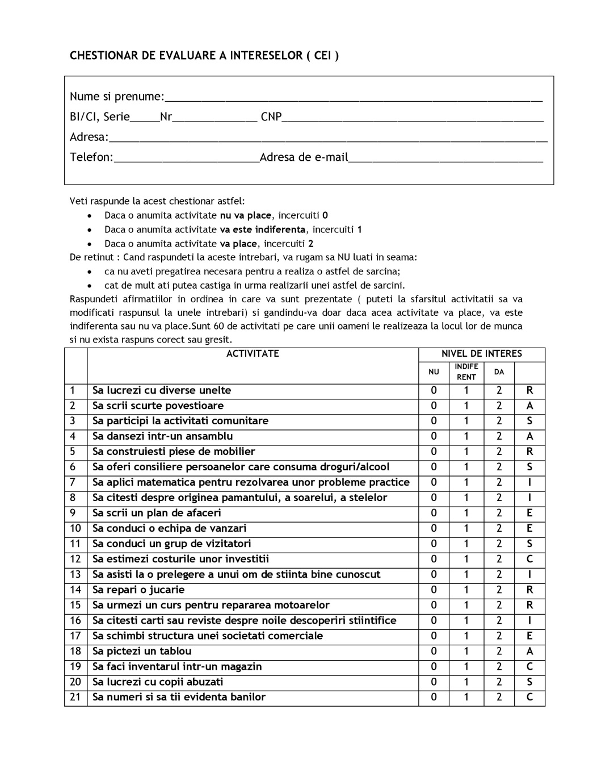
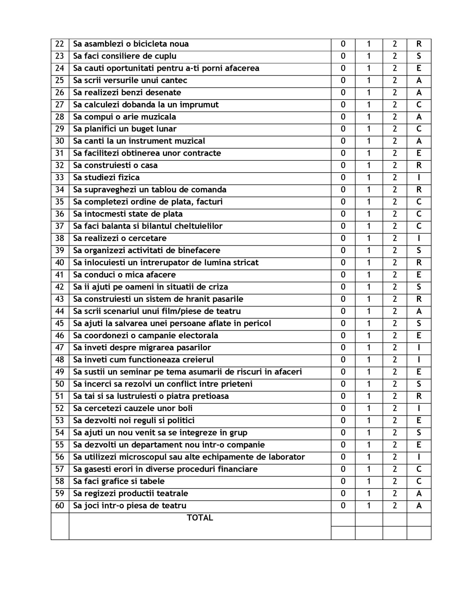
CHESTIONAR EVALUARE INTERESE CEI

Slide 11
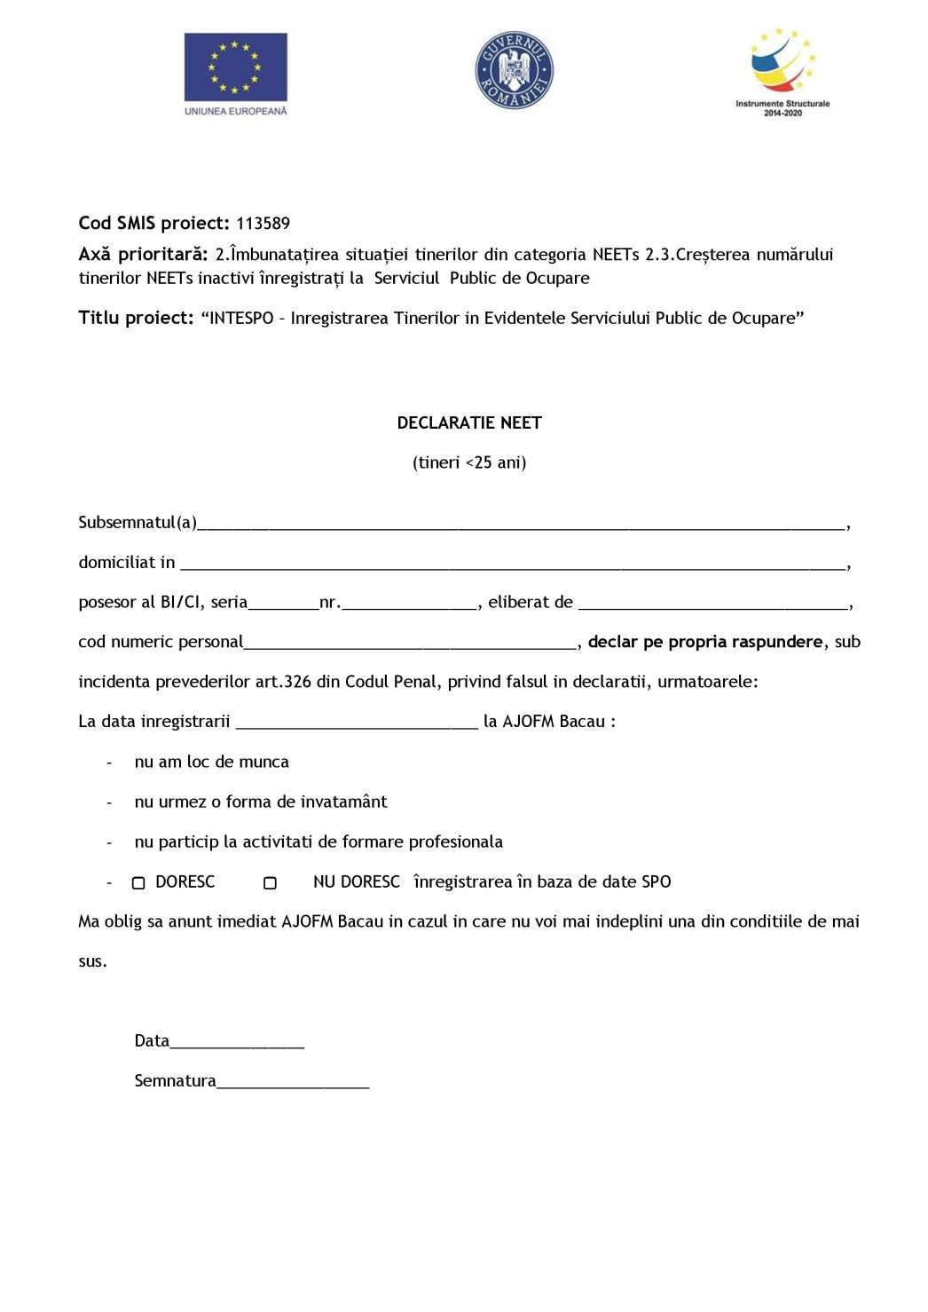
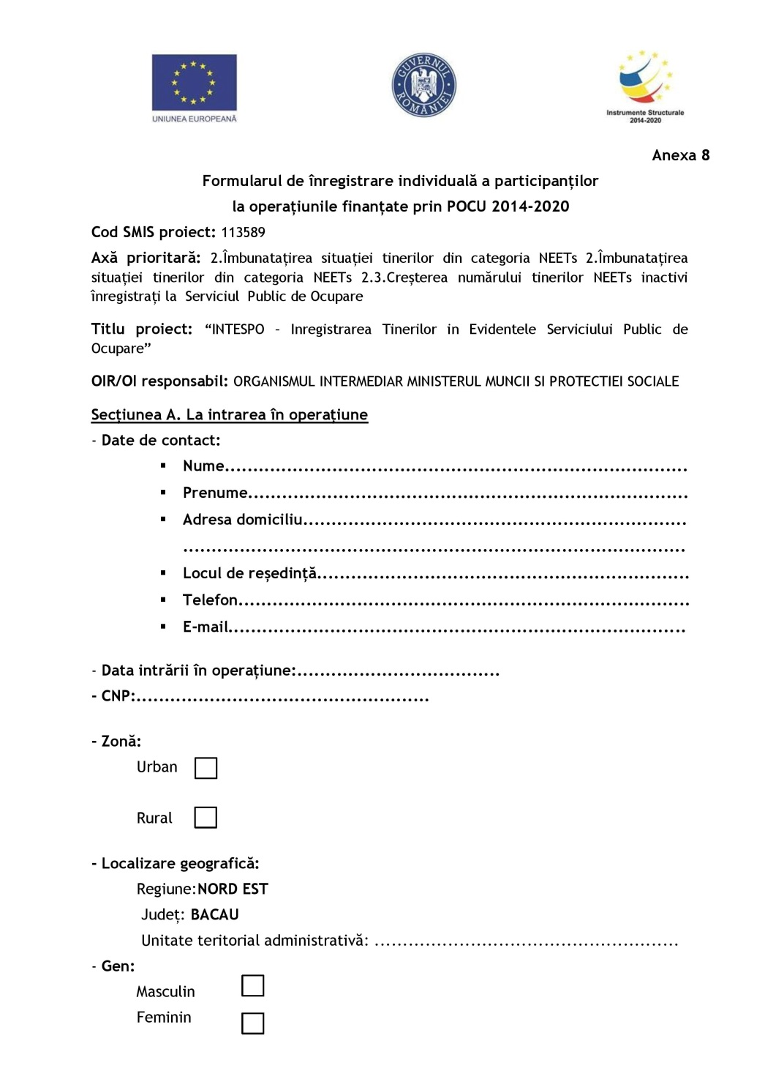
FORMULAR GRUP TINTA PROIECT INTESPO 113589 (1/2)

Slide 12
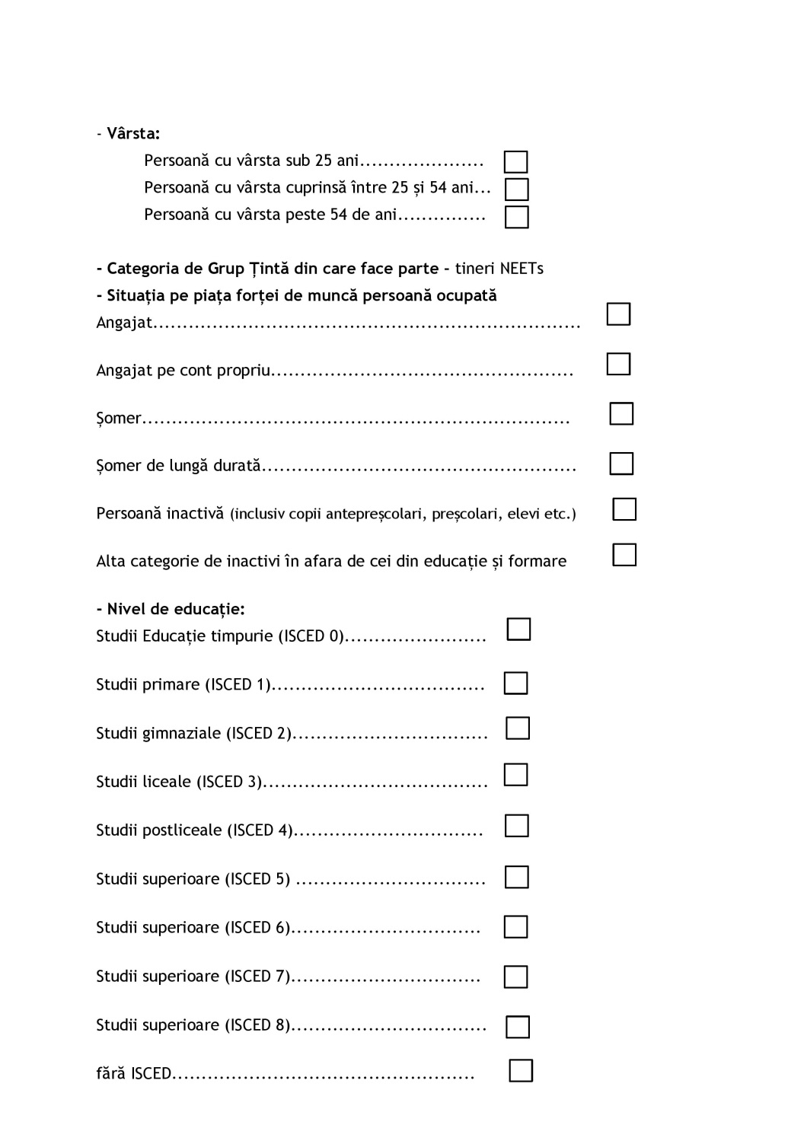
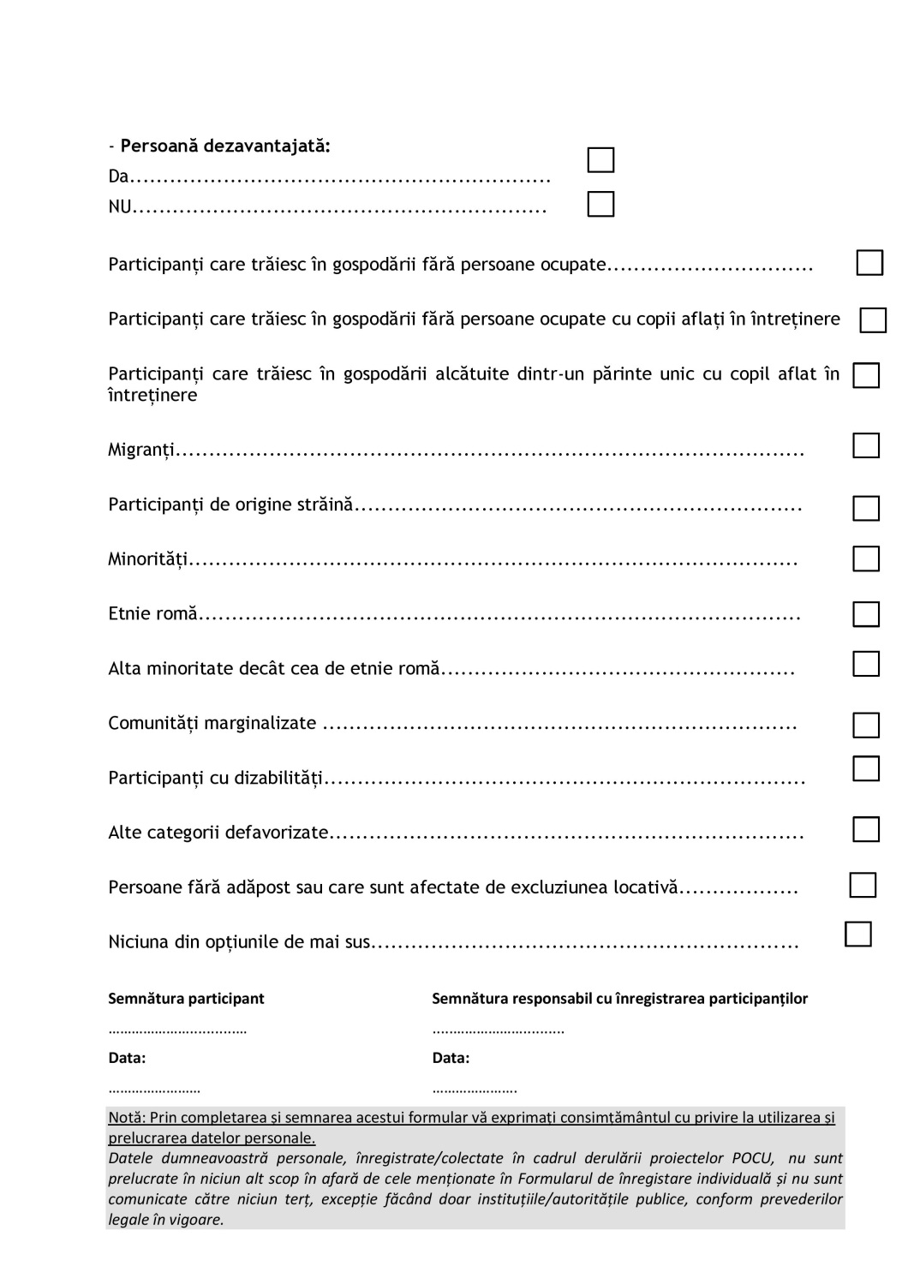
FORMULAR GRUP TINTA PROIECT INTESPO 113589 (2/2)

Slide 13

Ia o decizie bună pentru tine!
Pasul I – informează-te!
Pasul II – folosește informația!
Pasul III – înscrie-te!
Pasul IV – decide direcția!
Ai avantaje financiare!

Slide 14


DACĂ VEI INTRA LA FACULTATE:

Slide 15

ȘI DACA NU INTRI LA FACULTATE, NU GASEȘTI JOBUL POTRIVIT …
NU APĂSA BUTONUL DE PANICA …
AI DREPTUL LA INDEMNIZAȚIA DE SOMAJ –
O SOLUTIE DE AVARIE PENTRU A AVEA TIMP SA GASESTI SOLUȚII POTRIVITE PENTRU VIITOR

Slide 16

INDEMNIZAȚIA DE ȘOMAJ
Pentru absolventi, indemnizatia de somaj este o suma fixa, lunara, al carei cuantum reprezinta 50% din valoarea indicatorului social de referinta in vigoare la data stabilirii acesteia , adica la aceasta data 250 lei timp de 6 luni

Slide 17


Medierea muncii
Dacă vrei să te angajezi...

Slide 18

Beneficii la angajare:
PRIMĂ DE ACTIVARE/ INSERTIE
1000-1500 lei
PRIMĂ DE ÎNCADRARE
0,5 lei/km
55 lei/zi
PRIME DE MOBILITATE
12.500 lei
15.000 lei
CONDIŢIE!!!
Să fii în baza de date a AJOFM și să le soliciți!

Slide 19



Slide 21


DACĂ ÎȚI VEI GASI UN LOC DE MUNCĂ, VEI AVEA SIGURANȚĂ, VEI AVEA INDEPENDENȚĂ, VEI AVEA ÎNCREDERE, VEI FI RESPECTAT!

Slide 22

Ce faci TU acum?
Experți AJOFM Bacau

Slide 23

”Ai tot ce îți dorești pentru a construi ceva mai mare ca tine.” (Seth Godin)

Slide 24



Slide 25
DATE DE CONTACT AJOFM BACAU
Bacau – 0234.576286 ; Mihaela.Munteanu@bc.anofm.ro
0771363396 Daniela.Mazilu@bc.anofm.ro
Onesti - 0234. 314546 Mihaela.Nicolcea@bcl.anofm.ro
Rodica.Olteanu@bcl.anofm.ro
Comanesti – 0234.374339 Liviu.Zanfirescu@bcl.anofm.ro
Irina.Zanfirescu@bc.anofm.ro
Moinesti – 0234.361690 Liviu.Mirianu@bc.anofm.ro
Buhusi – 0234.261238 Gabriel.Creanga@bcl.anofm.ro
Podu Turcului – 0234.289218 Cristina.Rotaru@bc.anofm.ro
Georgian.Mihai@bc.anofm.ro
Tg. Ocna – 0234.244173 Giorgel.Avram@bcl.anofm.ro
Racaciuni – 0234.251262 Vasilica.Istrate@bc.anofm.ro

